Slide 1
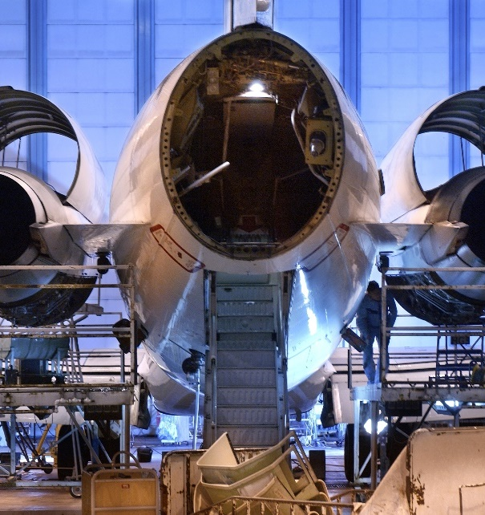
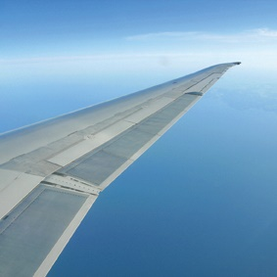
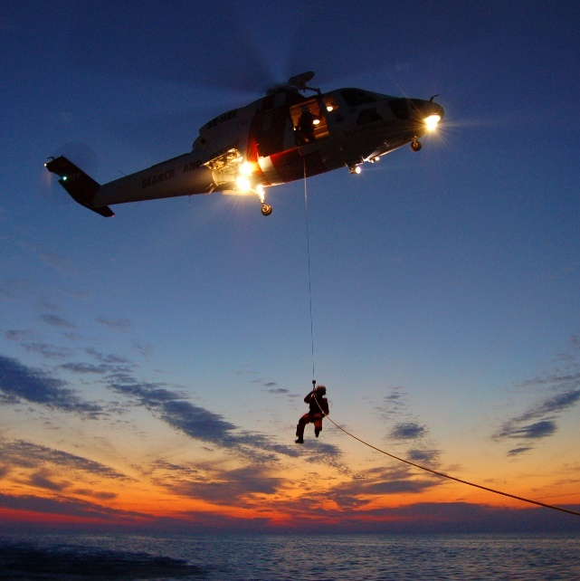
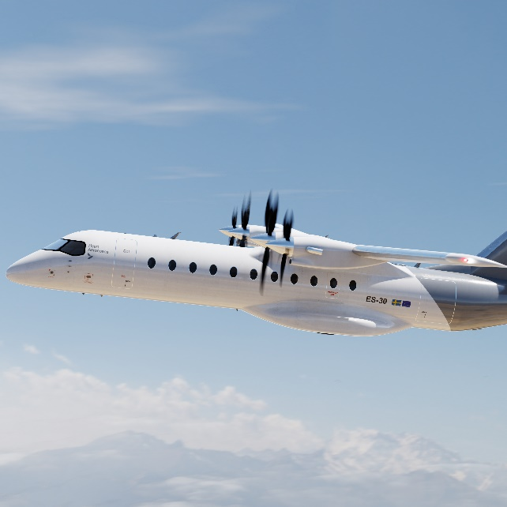

Svenska Flygbranschen
Umeåsnack om inrikesflyget
19 februari 2026

Slide 2
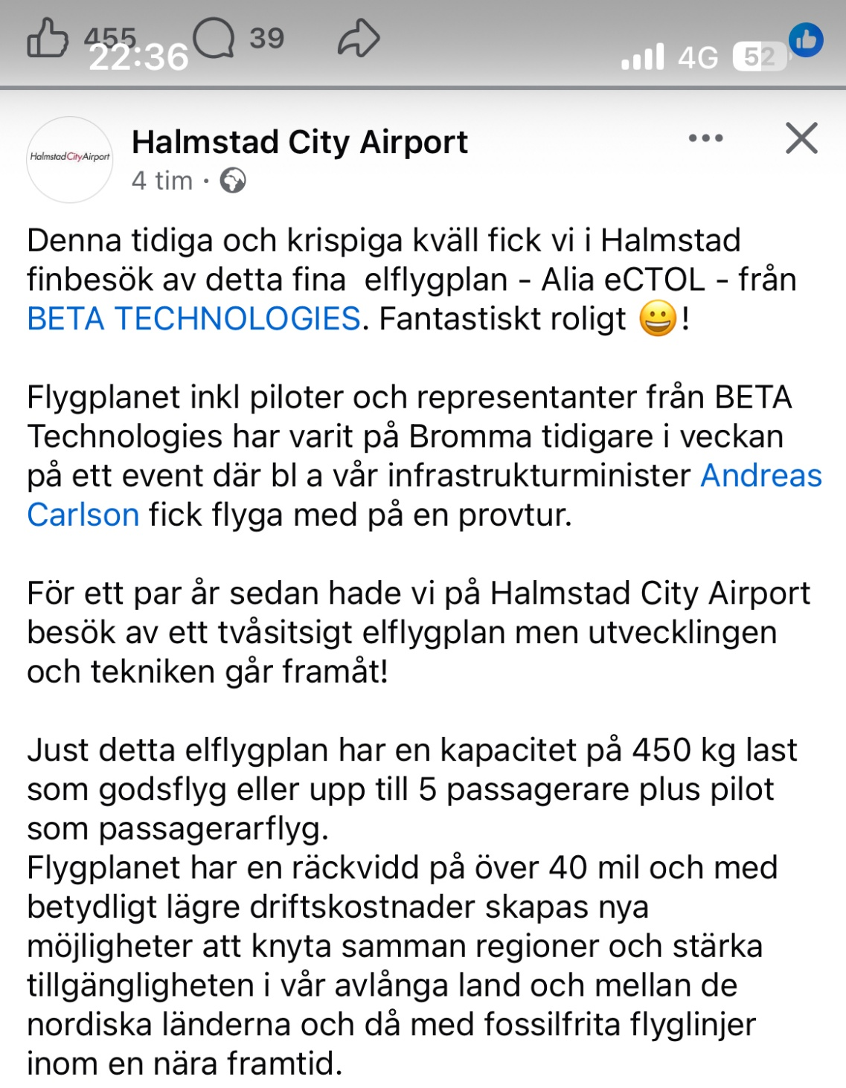
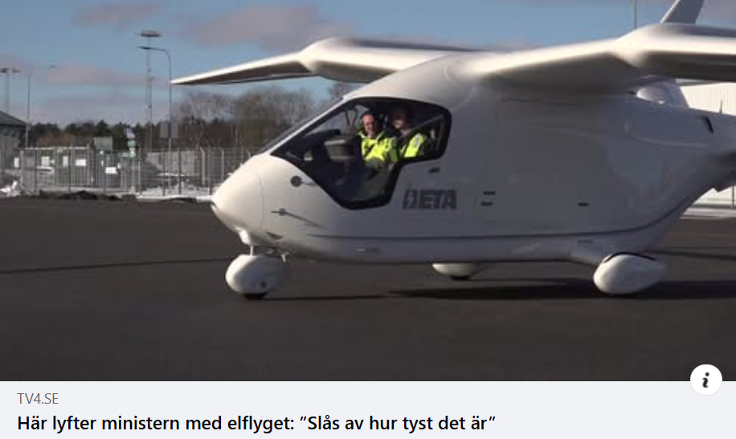
https://www.facebook.com/reel/2688283734875887

Slide 3

Transportföretagen - Flyg ”Där flyget möts”
Flygbolag
Flygplatser
Marktjänstföretag
Flygfrakt
Flygskolor
Underhållsverkstäder
Flygtrafikledning
Cateringföretag
Bemanningsföretag
Flygtillverkningsindustri
90 medlemsföretag
Över 7000 anställda
Samarbeten med nordiska, europeiska och internationella partners
Goda relationer med politiken och beslutsfattare

Slide 4
Målbild: ”Jag har tillgång till ett effektivt, konkurrenskraftigt fossilfritt svenskt flyg som tar mig ditt jag vill eller måste åka, när jag behöver det, till ett acceptabelt pris, och som är sammankopplat med resten av transportsystemet”

Slide 5
1. Flygets betydelse för Sverige

Slide 6
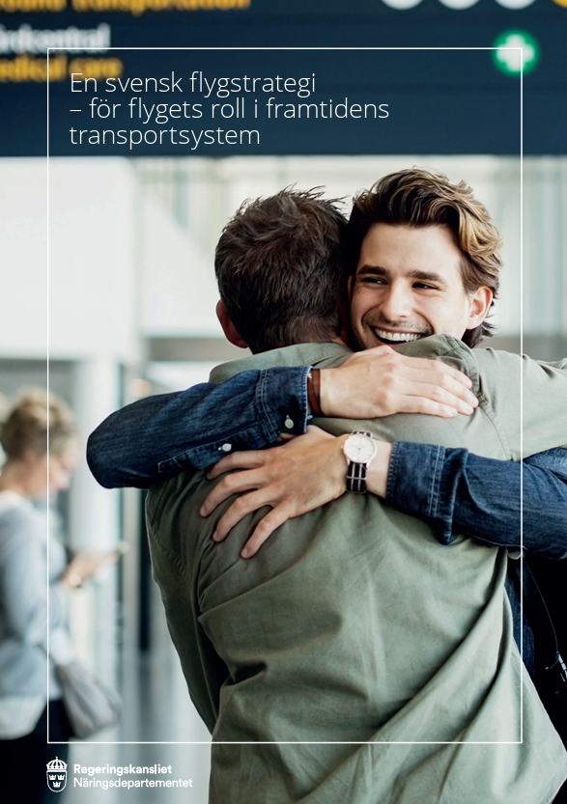
Ur Flygstrategin 2017:
Flyget har stor betydelse för Sveriges ekonomi och konkurrenskraft och spelar en viktig roll genom att tillgodose människors och näringslivets behov av långväga resor och transporter, såväl inrikes som utrikes.
Flyget är en del av transportsystemet vilket innebär att flyget måste utvecklas i samverkan med övriga trafikslag för att skapa ett effektivt och hållbart transportsystem.

Slide 7
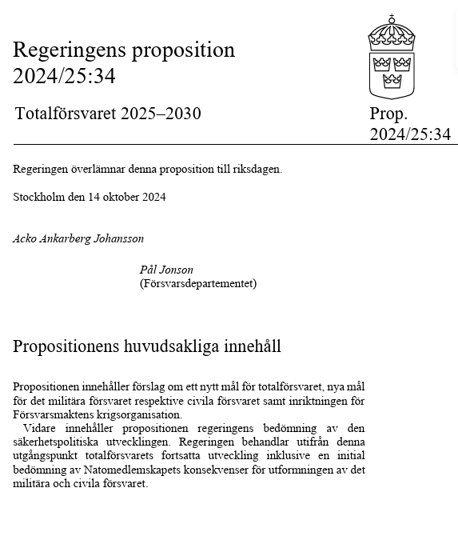
Flygplatser, flygtrafiktjänst och luftfartssystemet utgör samhällsviktig och strategisk infrastruktur i Sverige.
I såväl Arlandautredningen (SOU 2023:27) som totalförsvarspropositionen (Prop. 2024/25:34) betonas att flygkapacitet är av nationellt intresse och ska kunna upprätthållas vid höjd beredskap.

Slide 8
Vad betyder flyget för dig?

Slide 9
Flyget är viktigt för Sverige
inte viktigt
jätteviktigt

Slide 10
2. Läget för svenska flyget

Slide 11
1983

Slide 12
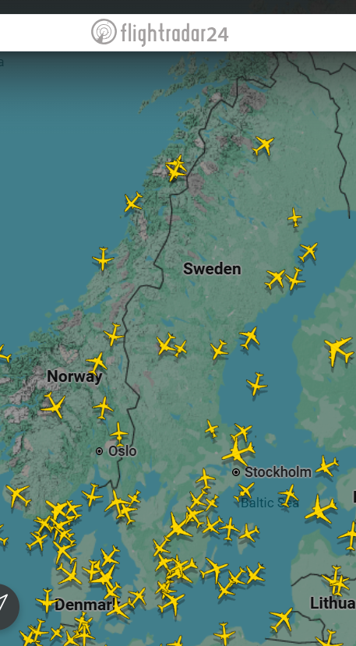
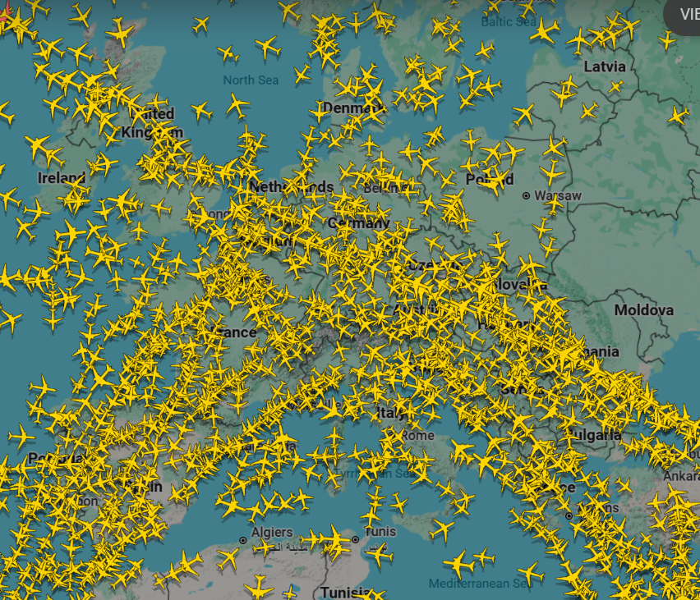
Kl 15:00 18 februari 2026

Slide 13
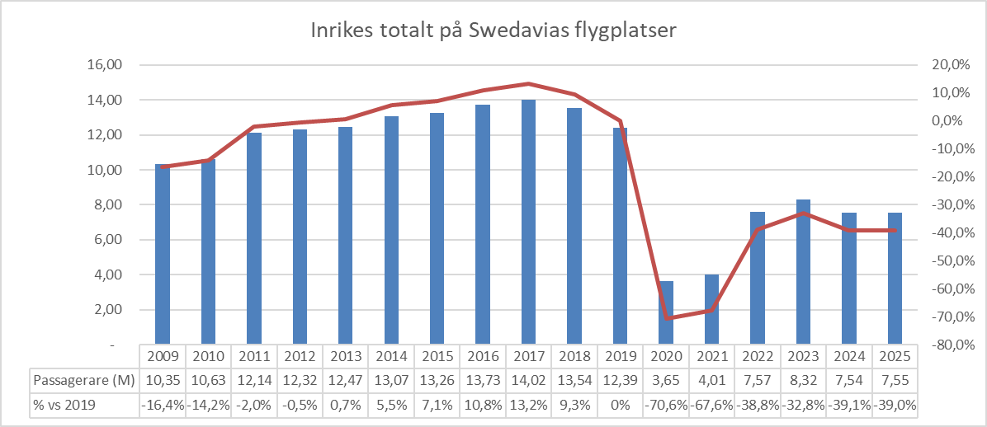
Grafik: Inrikesflyg på Swedavias flygplatser – nivå före och efter pandemin. Inrikesflyget på Swedavias flygplatser har visserligen återhämtat sig från pandemins botten, men stabiliserats på en nivå som ligger omkring 40 procent under 2019. Datakälla: Swedavias statistik.

Slide 14
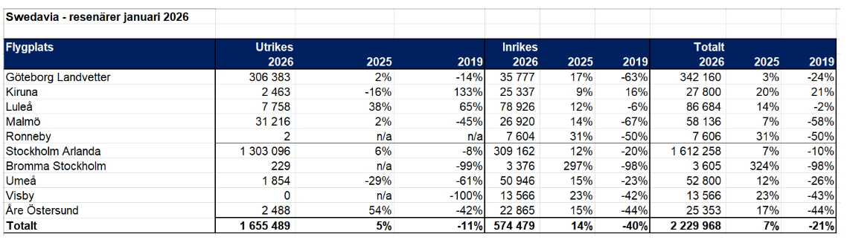
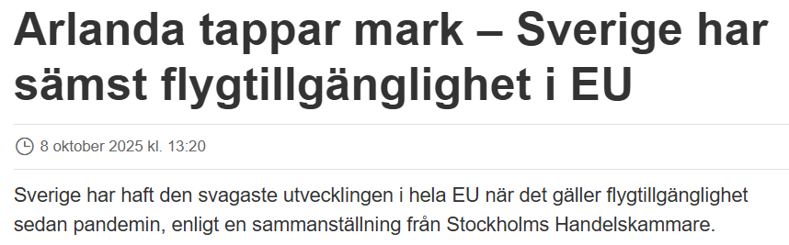

Slide 15

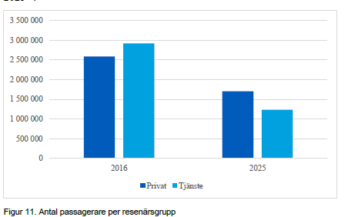
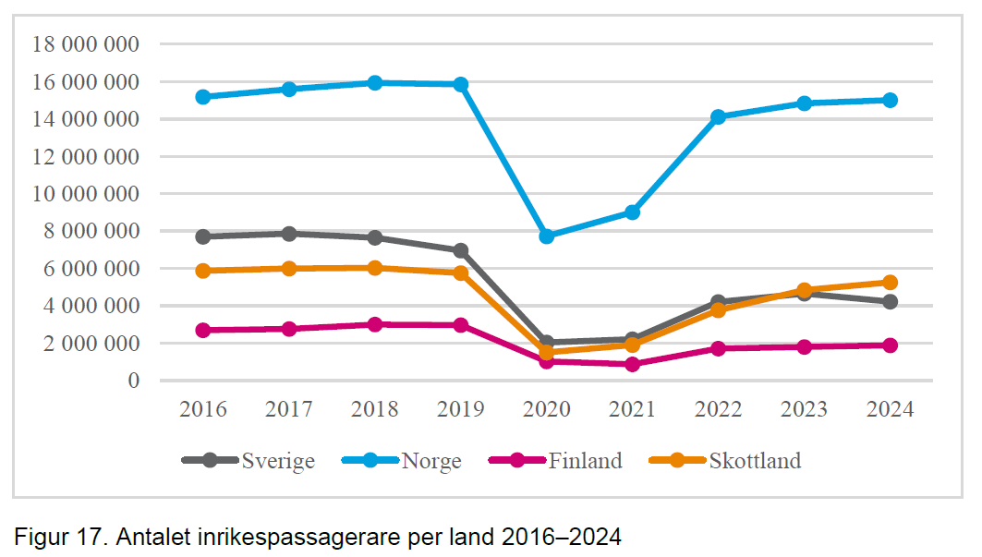
+ Flygningarna i svenskt luftrum har minskat med ca 25-30%

Slide 16
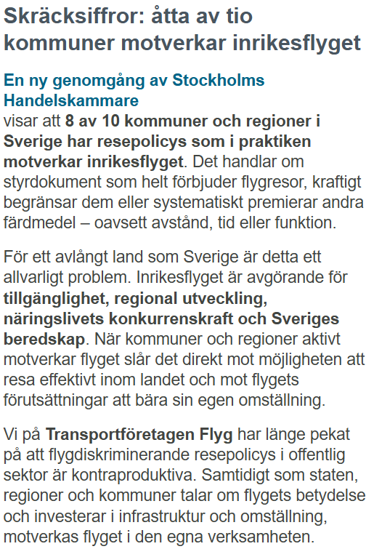
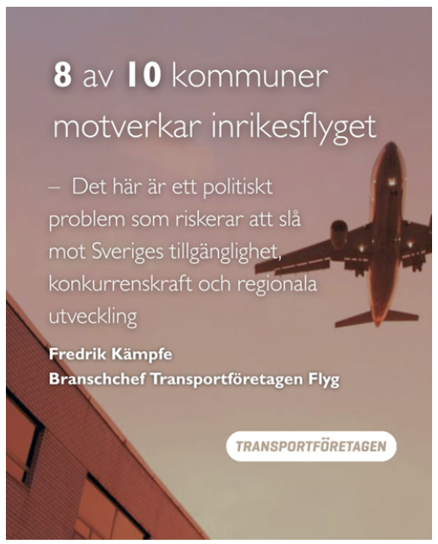

Slide 17
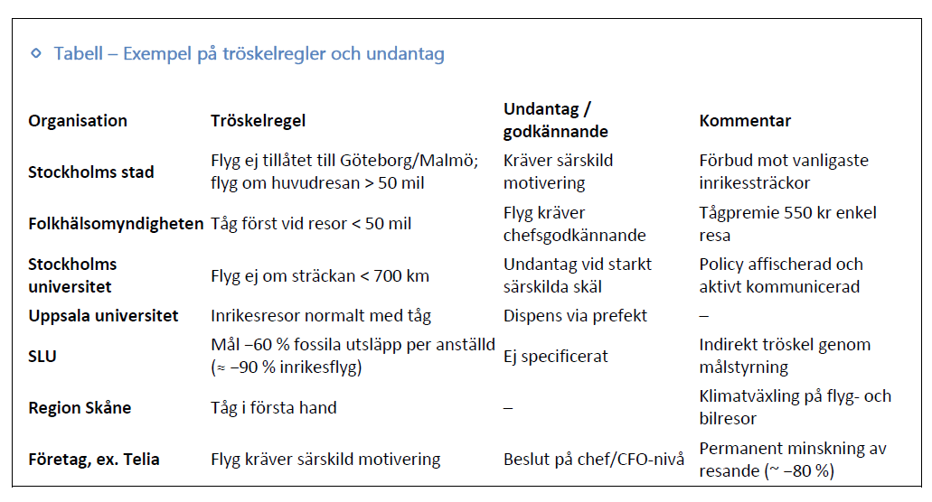
Folkhälsomyndigheten spenderade närmare 1 miljon kronor på tågpremie under 2025, motsvarande i snitt cirka 3 100 kronor per resande anställd. Samma belopp hade kunnat finansiera cirka 68 ton SAF, vilket enligt Travel Impact Model motsvarar omkring 4 000 koldioxidneutrala enkelresor mellan Arlanda och Östersund – en reduktion på cirka 240 ton CO₂. Därtill tillkommer kostnader för extra hotellnätter och traktamente. Till skillnad från SAF ger tågpremien ingen säkerställd eller mätbar klimatnytta.

Slide 18
3. Vad får detta för konsekvenser?

Slide 19
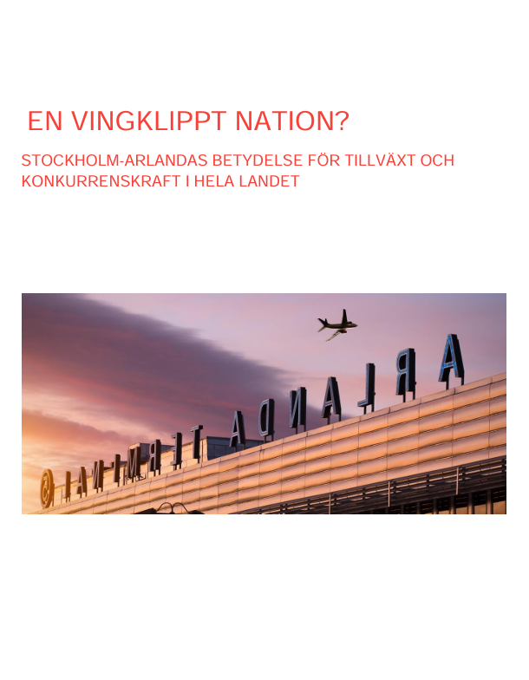

Slide 20
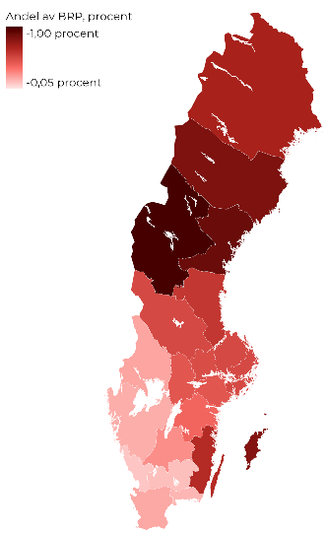
Ett svagt Arlanda slår hårdast mot norra Sverige
Effektsamband enligt metaanalys
Beräknat produktionsbortfall år 2023, andel av BRP, på grund av att Stockholm-Arlanda inte haft samma förmåga som de övriga nordiska storflygplatserna att omvandla den ekonomiska tillväxten till flygtrafik.

Slide 21
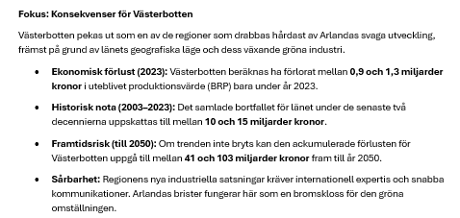

Slide 22
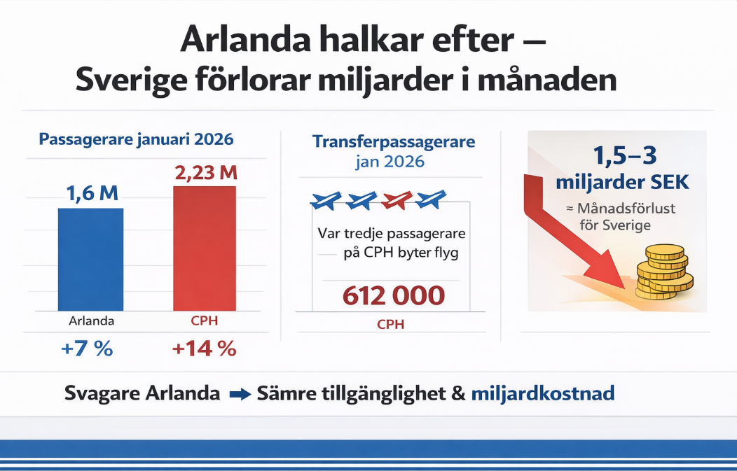

Slide 23
Minskad trafik → fasta kostnader slås ut på färre rörelser → högre avgifter per passagerare → flygbolag flyttar kapacitet → färre linjer och minskad konkurrens → högre biljettpriser → dämpar efterfrågan → ytterligare trafikbortfall → minskade intäkter → mindre investeringsförmåga → försvagad hållbar utveckling och beredskap. Vi är alltså inne i en farlig ekonomisk spiral som inte bara försvagar tillgänglighet och beredskap utan också underminerar förutsättningarna att gå framåt i den hållbara utvecklingen.

Slide 24
Flygets hållbara utveckling

Slide 25
I den svenska flygstrategin från 2017 framhålls hållbara flygbränslen som en avgörande förutsättning för att minska flygets klimatpåverkan.
Utfasning av fossilt flygbränsle och utveckling av avancerade biobränslen pekas ut som centrala åtgärder för att flyget ska kunna bidra till att nå de nationella klimatmålen och samtidigt säkra tillgänglighet och konkurrenskraft.

Slide 26
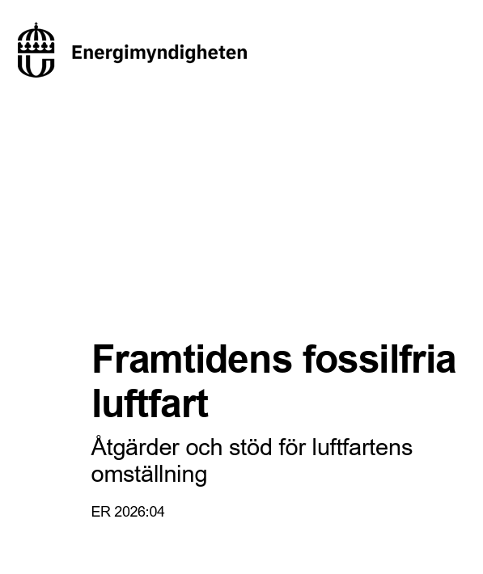
2026
Energimyndigheten bekräftar:
- Hållbart flygbränsle (SAF) är nyckeln till flygets omställning (!)
- Flygplanen är färdiga att köra på SAF
- SAF finns att köpa
- Sverige har ett guldläge att producera SAF

Slide 27
Slutkläm

Slide 28
Avgörande frågor att diskutera vidare:
Hur mycket mindre flyg klarar Sverige av
Hur mycket mindre flyg klarar du/din verksamhet av?
Hur mycket längre kommer du flyga utan att köpa mer SAF?
Vad kan du/ni själva göra för att bidra till att vända utvecklingen?

Slide 29

Mer, bättre och grönare flyg

Slide 30
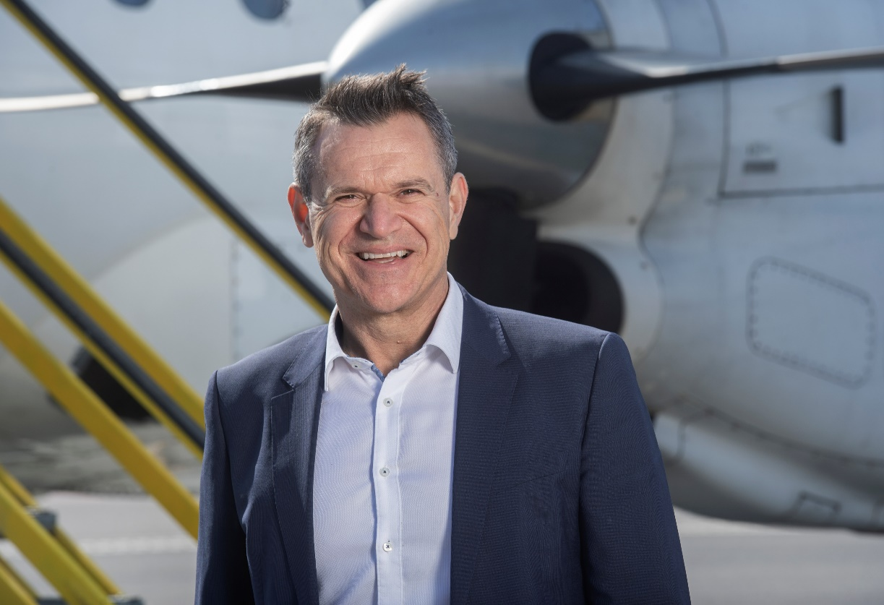
Fredrik Kämpfe Branschchef Transportföretagen Flyg Svenska flygbranschen Ordförande European Helicopter Association (EHA) Storgatan 19 | Box 5384 | 102 49 Stockholm Tel: +46 8 762 71 00 | Mobil: +46 730 44 71 36 Mail: fredrik.kampfe@transportforetagen.se Web: transportforetagen.se X: @flygfredrik BlueSky: @flygfredrik.bsky.social LinkedIn: www.linkedin.com/in/fredrikkampfe

